Slide 1
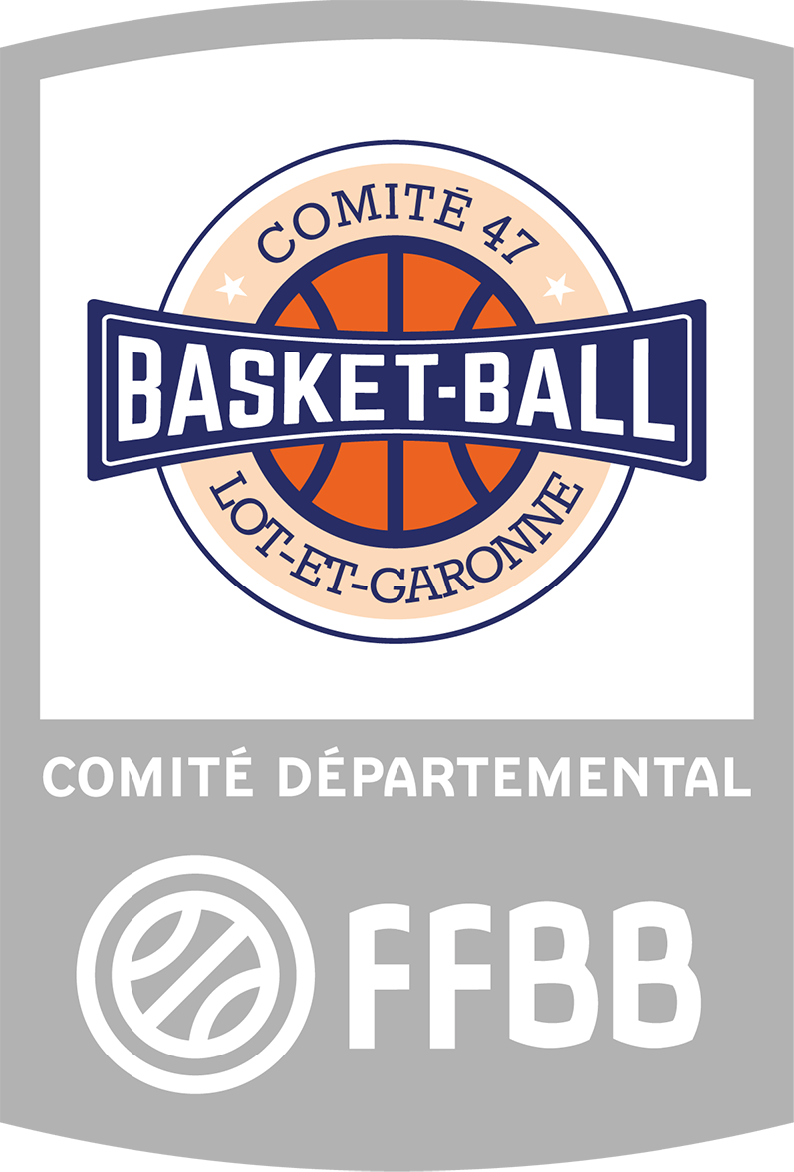
APPRENTISSAGE DU TIR EXTERIEUR

Slide 2
PLUSIEURS ECOLES ET COURANTS DE PENSEES : + De l’analytique au général haut du corps vers le bas + de la motricité au perfectionnement bas du corps vers la finition

Slide 3
La motricité général
Arrière
Côté
Avant
Dissociation
Droite / Gauche
Variation de
rythme / courses
Haut / Bas du corps

Slide 4
UTILISATION DU MATERIEL PEDAGOGIQUE
TERRAIN
LIGNES DU TERRAIN
ECHELLE DE RYTHME
LATTES
CERCEAUX
HAIES
WAFF
CORDE A SAUTER
BALLES / BALLONS
ETC
Attention à ne pas tomber dans le « cirque »

Slide 5
ETAPES D’APPRENTISSAGE DU TIR EXTERIEUR
1 – motricité sans ballon
Positionner un cerceau proche du cercle (2m environ).
Le pratiquant se tient derrière le cerceau face au cercle (sans ballon).
Sauter dans le cerceau et effectuer un sursaut de façon tonique/équilibré/gainé et retomber dans ce dernier.
Lorsque cette motricité est acquise, associer la montée des bras vers le haut lors de l’extension.

Slide 6
2 – Motricité avec ballon
Tenir la balle à deux main au niveau du ventre (pas de consigne sur la pose des mains).
Effectuer la motricité n°1 en tentant un tir
Demander au pratiquant de garder les bras en l’air tant que la balle n’a pas touché le cercle.
Etre patient afin que le pratiquant trouve sa motricité et la force nécessaire afin de shooter.
L’éducateur peut utiliser dans paniers de différentes hauteurs afin de mettre le pratiquant en confiance (panneaux babies/minis réglable en hauteur).

Slide 7
3 - Progression pédagogique
- Tirer de près (en baby les faire « smasher »)
- Augmenter progressivement la distance tout en gardant la réussite
Toujours rappeler les consignes fondamentales et simples
- regarder le cercle
- impulsion tonique
- garder les bras en l’air tant que la balle n’a pas touché le cercle
- Retomber dans le cerceaux (ou ligne, latte etc)
Rechercher une trajectoire haute
Trouver de la vitesse à la balle
Améliorer la position des mains sur la balle

Slide 8
4 – Evolutions de l’apprentissage au perfectionnement
Impulsion
Monter les bras
Courbe/trajectoire de la balle
Main sur la balle
Vitesse de la balle
Attraper de balle
Tir après dribble
Tir après réception de balle
Complexité des déplacements
Augmentation de la vitesse de déplacement
Aspect psychologique de la réussite au tir
Intégration de la fatigue avant tir
Intégration des tirs sur situations de jeu

Slide 9
PILAT PHILIPPE Conseiller technique federal mars 2018

Slide 10
PILAT PHILIPPE
CONSEILLER TECHNIQUE FEDERAL CD47
Mars 2018
Formation initiateur

